Slide 1

Unit 11: Một số ứng dụng

Slide 2
Execute Commands (Linux/Windows)

Slide 3
os module
https://docs.python.org/3/library/os.html
os.system(“command”)
VD: os.system("dir")
os.getcwd()
Lấy thư mục hiện hình
os.chdir(path): Thay đổi thư mục hiện hành
os.mkdir("newdir")
os.rmdir('dirname’): Xóa thư mục
os.rename(current_file_name, new_file_name)

Slide 4
os module (tt)
os.listdir() : List Directories of CWD
os.listdir("c:\python39"): List Directories
os.chmod('file1.txt', 0o444)
os.getlogin(): user đang login
print(os.environ): danh sách biến environment
os.path.isdir(path)
os.path.isfile(path)
dir = os.path.join(os.environ['PUBLIC'], 'root', 'api', 'file1.txt')
dirname, basename = os.path.split(dir)

Slide 5
Subprocess management
Subprocess management https://docs.python.org/3/library/subprocess.html
Ex:
import subprocess
subprocess.call("command1") subprocess.call(["command1", "arg1", "arg2"])

Slide 6
Logger
import logging
logging = logging.getLogger()
Logging levels: DEBUG, INFO, WARNING, ERROR, CRITICAL
logging.debug('Debug')
logging.info('Info')
logging.warning('Warning')
logging.error('Error')
logging.critical('Critical')

Slide 7
Config logger
logging.basicConfig(level=logging.DEBUG)
logging.basicConfig(filename='app.log', filemode='w', format='%(name)s - %(levelname)s - %(message)s')
logging.basicConfig(filename='applog_{:%Y-%m-%d}.log'.format(datetime.now()), filemode='a', format='%(asctime)s - %(name)s - %(levelname)s : %(message)s')
https://realpython.com/python-logging/

Slide 8
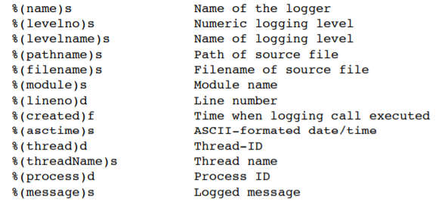
Message Format

Slide 9
Send Mail
https://docs.python.org/3/library/smtplib.html
import smtplib
smtplib.SMTP_SSL(host='', port=0, local_hostname=None, keyfile=None, certfile=None, [timeout, ]context=None, source_address=None)
server = smtplib.SMTP_SSL('smtp.gmail.com', 465)
server.ehlo() / server.starttls()
server.login(username, password)
server.sendmail(sent_from, to, email_text)
server.close()

Slide 10
Send Mail
Thực hành:
pynhatnghe@gmail.com
Bật Less Secure apps để gửi mail qua SMTP: https://myaccount.google.com/lesssecureapps
Thực hành gửi mail từ 01 danh sách cho trước. Nội dung chuẩn bị sẵn, load từ file.

Slide 11
Crontab
https://pypi.org/project/python-crontab/
Cron là một quá trình hệ thống được sử dụng để thực hiện các background tasks trên cơ sở thường xuyên. Cron yêu cầu một tệp có tên là crontab chứa danh sách các tác vụ được thực thi tại một thời điểm cụ thể. Tất cả các job này được thực hiện trong background tại thời điểm quy định
Python hỗ trợ ☺ - LINUX only

